Slide 1

Treinamento Visualização de Dados em D3
Nivan Ferreira
nivan@cin.ufpe.br

Slide 2
Apresentação do Curso

Slide 3

Who am I?
Professor adjunto do CIn-UFPE
Formação
Bacharel em Ciência da Computação pela UFPE
Mestre em Matemática pela UFPE
PhD in Computer Science pela New York University com ênfase em Visualização de dados
Pós-doutorado na University of Arizona
Contato
nivan@cin.ufpe.br

Slide 4

Visualização de Dados com D3.js
Material do Curso (https://goo.gl/CL2PMe)
Ementa
Introdução a Visualização de Dados
Revisão de Tecnologias Web
Introdução à Biblioteca D3
Escalas e Eixos
Seleções e Transições
Elementos de Interatividade
Geomapping
Layouts do D3
Exercício: Composição de Sistema

Slide 5
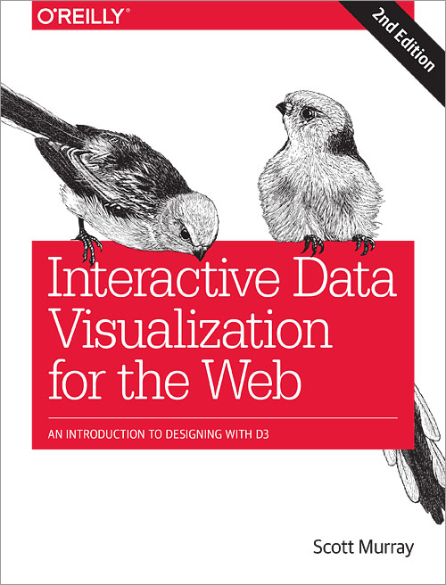
Bibliografia

Slide 6
Aula de Hoje
Introdução a Visualização de Dados
Revisão de Tecnologias Web
Introdução à Biblioteca D3

Slide 7
Introdução a Visualização de Dados

Slide 8
O que é Visualização de Dados?

Slide 9
Visualização de Dados
O uso de representações visuais de dados, suportadas por computadores, para amplificar a cognição
Readings in Information Visualization: Using Vision to Think By Stuart K. Card, Jock D. Mackinlay, Ben Shneiderman

Slide 10
Visualização de Dados
O uso de representações visuais de dados, suportadas por computadores, para amplificar a cognição
Readings in Information Visualization: Using Vision to Think By Stuart K. Card, Jock D. Mackinlay, Ben Shneiderman

Slide 11

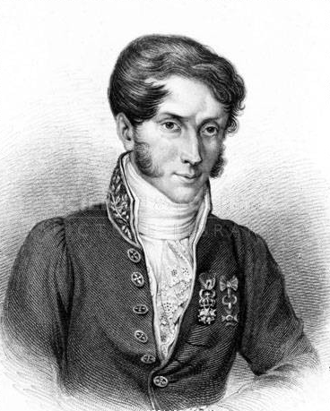
Há Muito Tempo!
Charles Minard

Slide 12
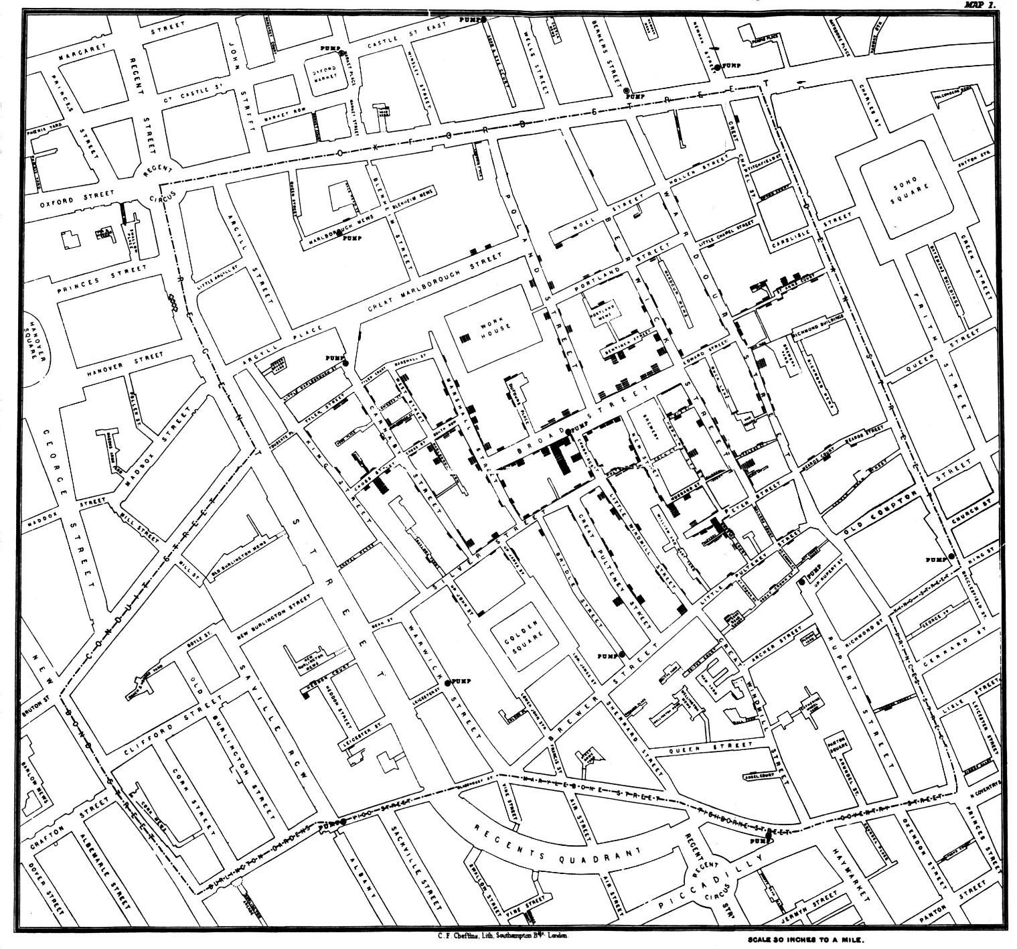
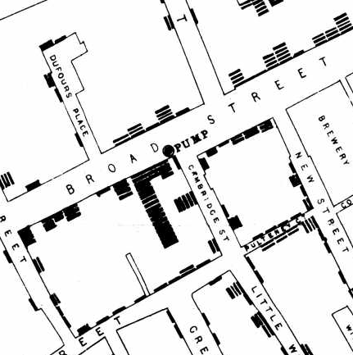
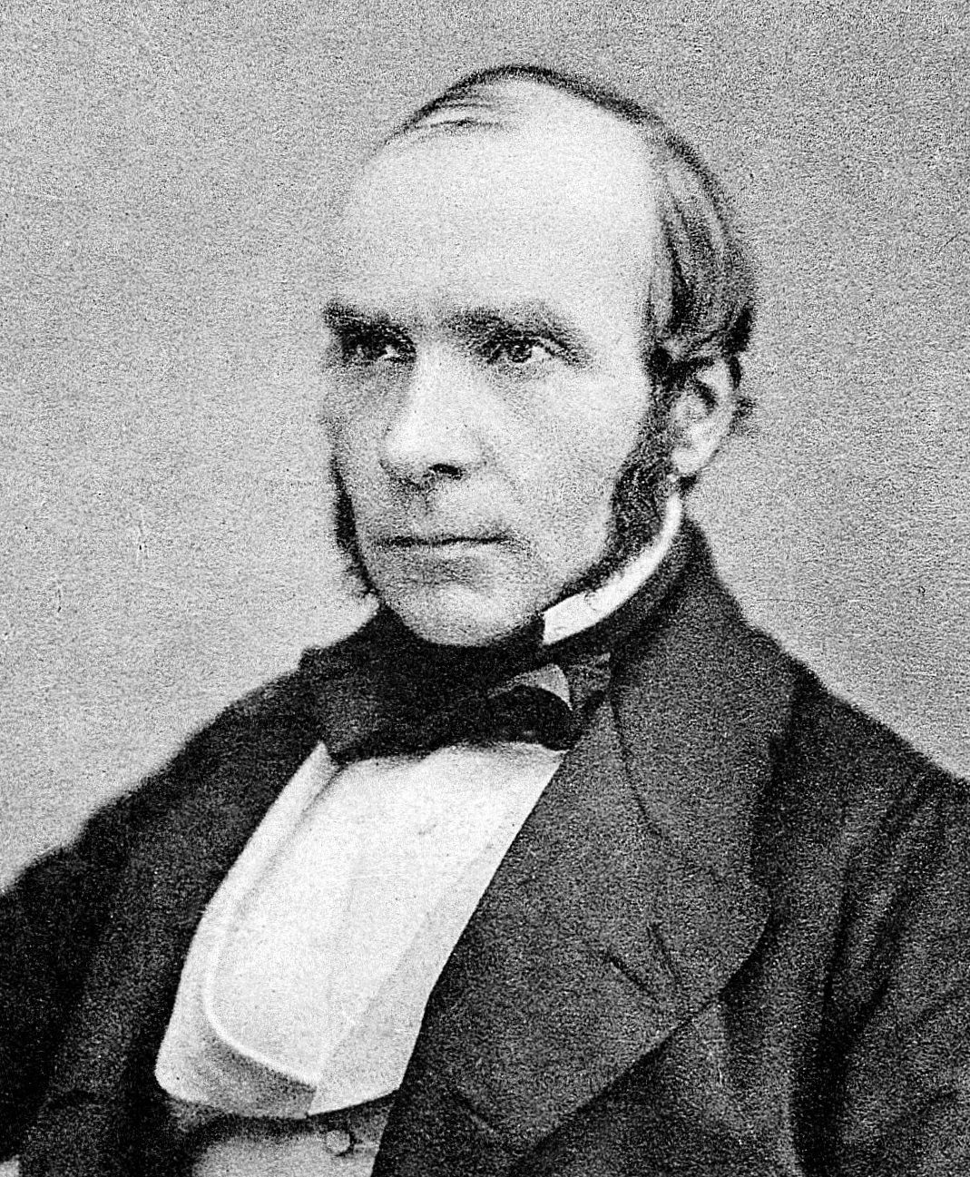
Há Muito Tempo!
John
Snow

Slide 13

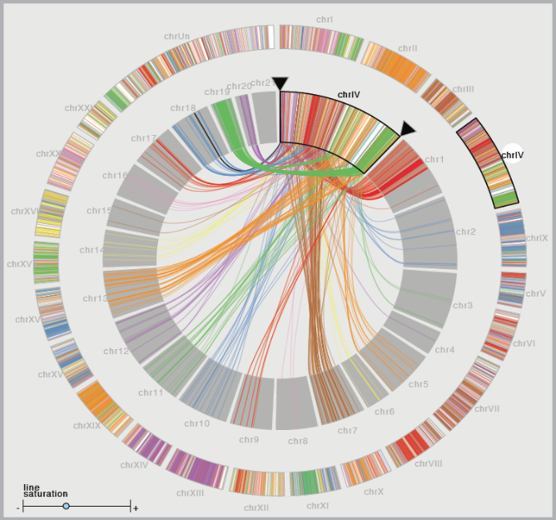
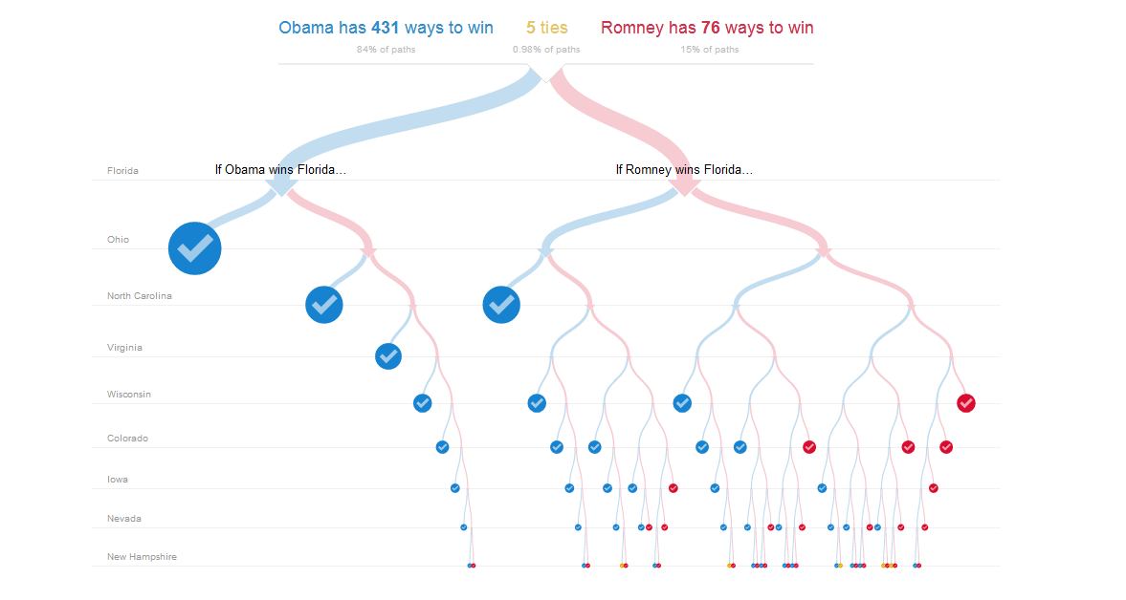
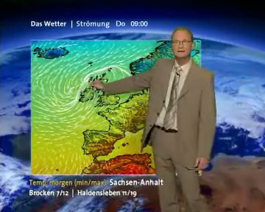
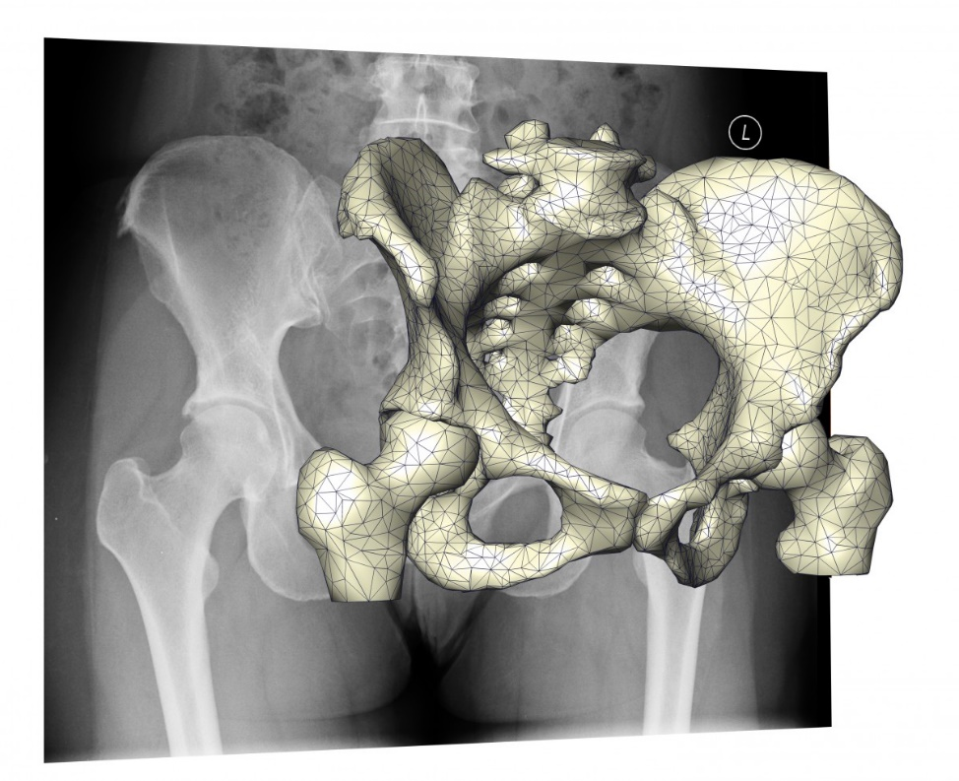
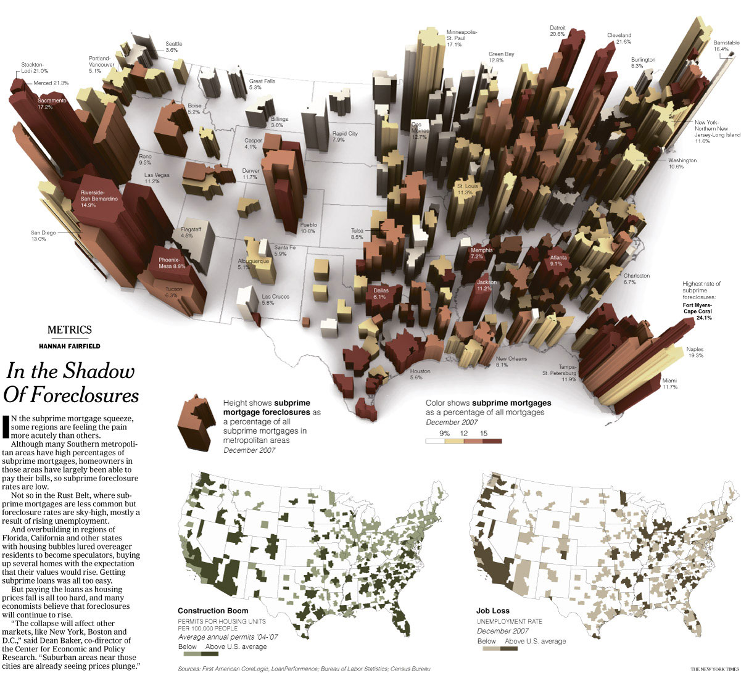
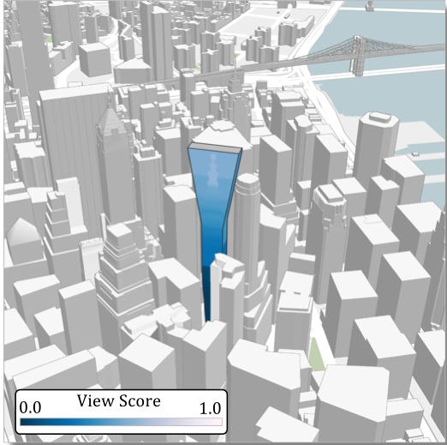
Visualização de Dados em Toda Parte

Slide 14
Visualização de Dados
Ajudar pessoas a realizar tarefas de uma maneira mais efetiva
O uso de representações visuais de dados, suportadas por computadores, para amplificar a cognição
Readings in Information Visualization: Using Vision to Think By Stuart K. Card, Jock D. Mackinlay, Ben Shneiderman

Slide 15
Quarteto de Anscomb
I |  | II |  | III |  | IV
x | y | x | y | x | y | x | y
10.0 | 8.04 | 10.0 | 9.14 | 10.0 | 7.46 | 8.0 | 6.58
8.0 | 6.95 | 8.0 | 8.14 | 8.0 | 6.77 | 8.0 | 5.76
13.0 | 7.58 | 13.0 | 8.74 | 13.0 | 12.74 | 8.0 | 7.71
9.0 | 8.81 | 9.0 | 8.77 | 9.0 | 7.11 | 8.0 | 8.84
11.0 | 8.33 | 11.0 | 9.26 | 11.0 | 7.81 | 8.0 | 8.47
14.0 | 9.96 | 14.0 | 8.10 | 14.0 | 8.84 | 8.0 | 7.04
6.0 | 7.24 | 6.0 | 6.13 | 6.0 | 6.08 | 8.0 | 5.25
4.0 | 4.26 | 4.0 | 3.10 | 4.0 | 5.39 | 19.0 | 12.50
12.0 | 10.84 | 12.0 | 9.13 | 12.0 | 8.15 | 8.0 | 5.56
7.0 | 4.82 | 7.0 | 7.26 | 7.0 | 6.42 | 8.0 | 7.91
5.0 | 5.68 | 5.0 | 4.74 | 5.0 | 5.73 | 8.0 | 6.89
Para cada conjunto de dados:
Média(x) = 9
Média(y) = 7,5
Var(x) = 11
Var(y) = 4,12
Cor(x,y) = 0.816
Regressão Linear: y = 0.5x + 3

Slide 16
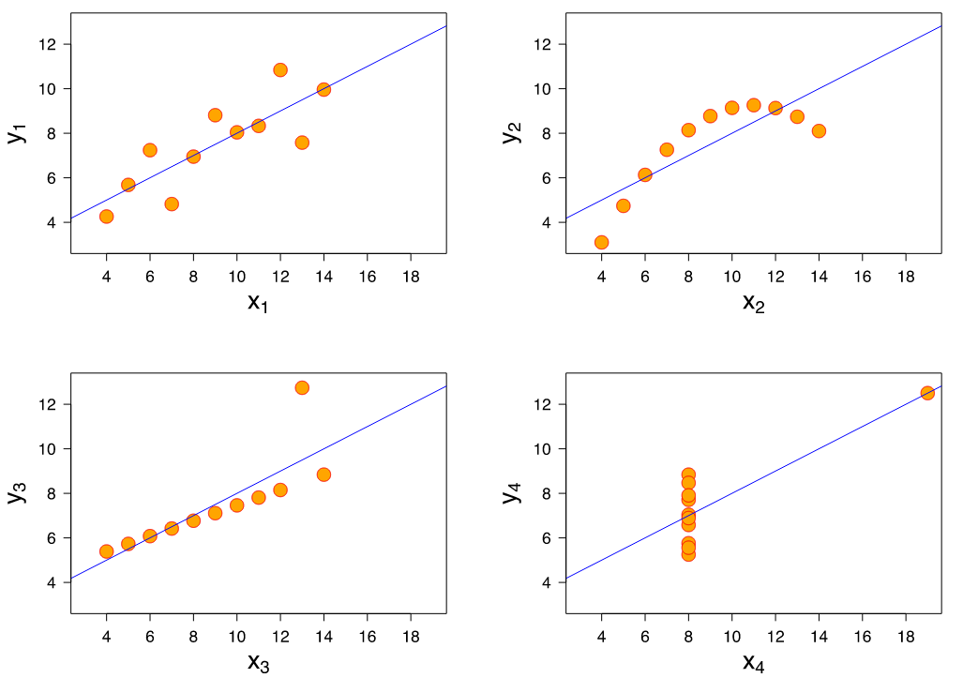
Quarteto de Anscomb

Slide 17
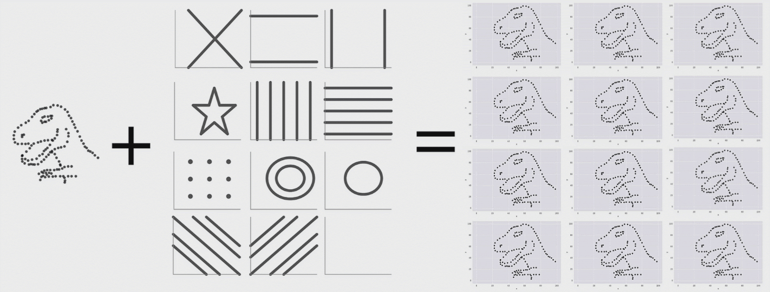
Same States Different Graphs
Matejka, Fitzmaurice 2017

Slide 18
Visualização de Dados
O uso de representações visuais de dados, suportadas por computadores, para amplificar a cognição
Readings in Information Visualization: Using Vision to Think By Stuart K. Card, Jock D. Mackinlay, Ben Shneiderman

Slide 19
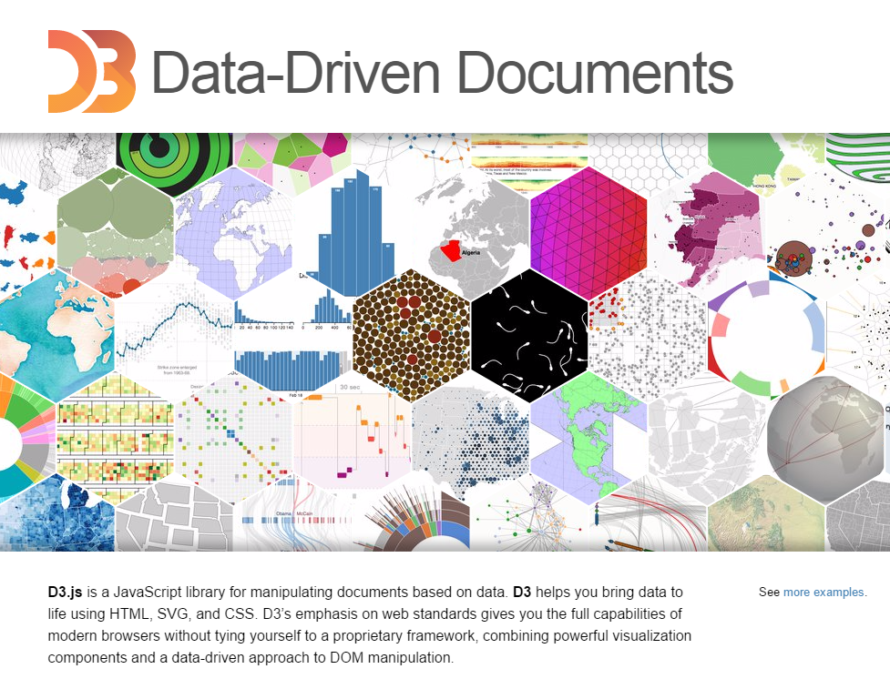

Slide 20
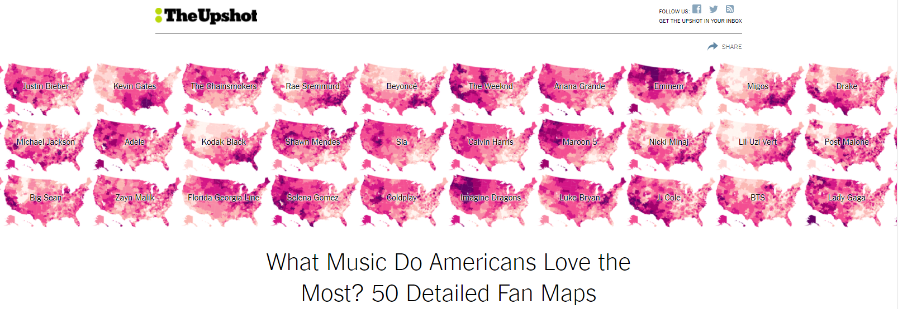

Slide 21
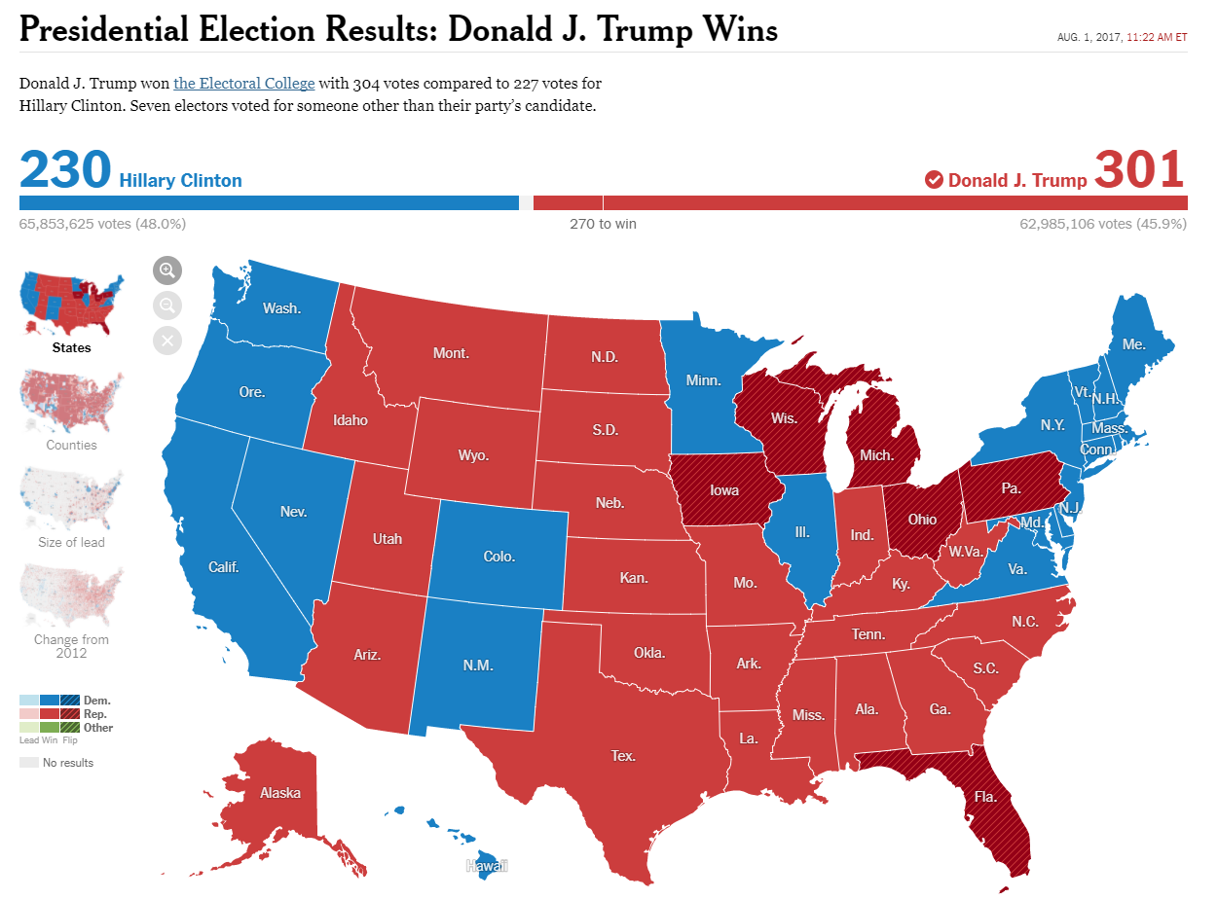

Slide 22
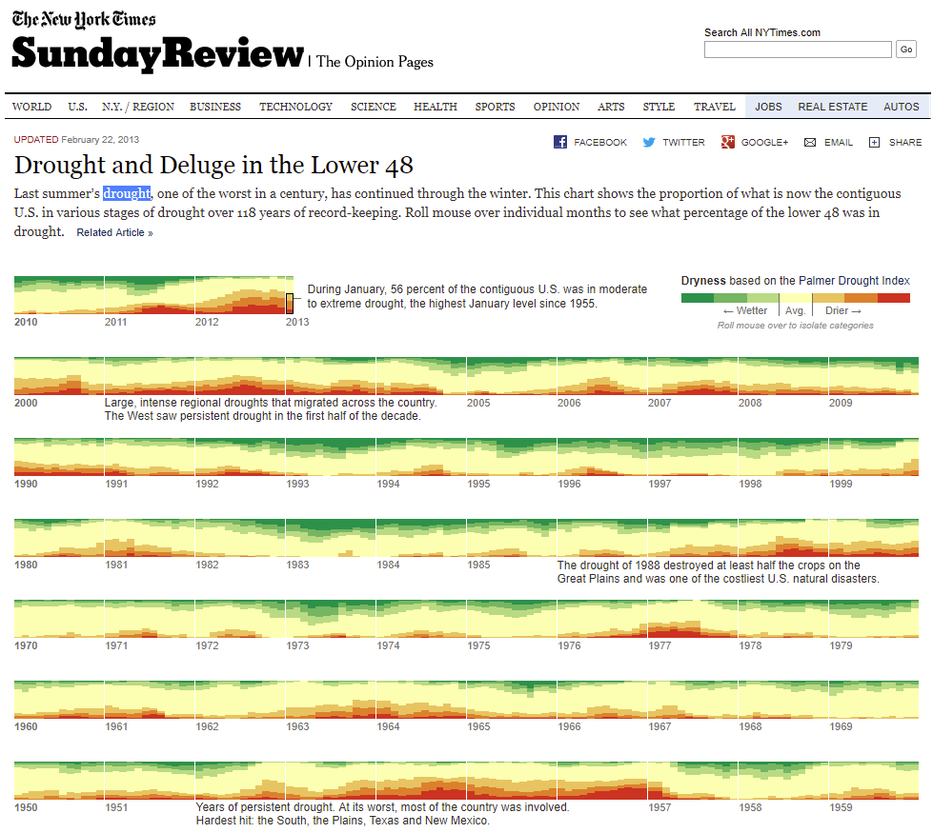

Slide 23
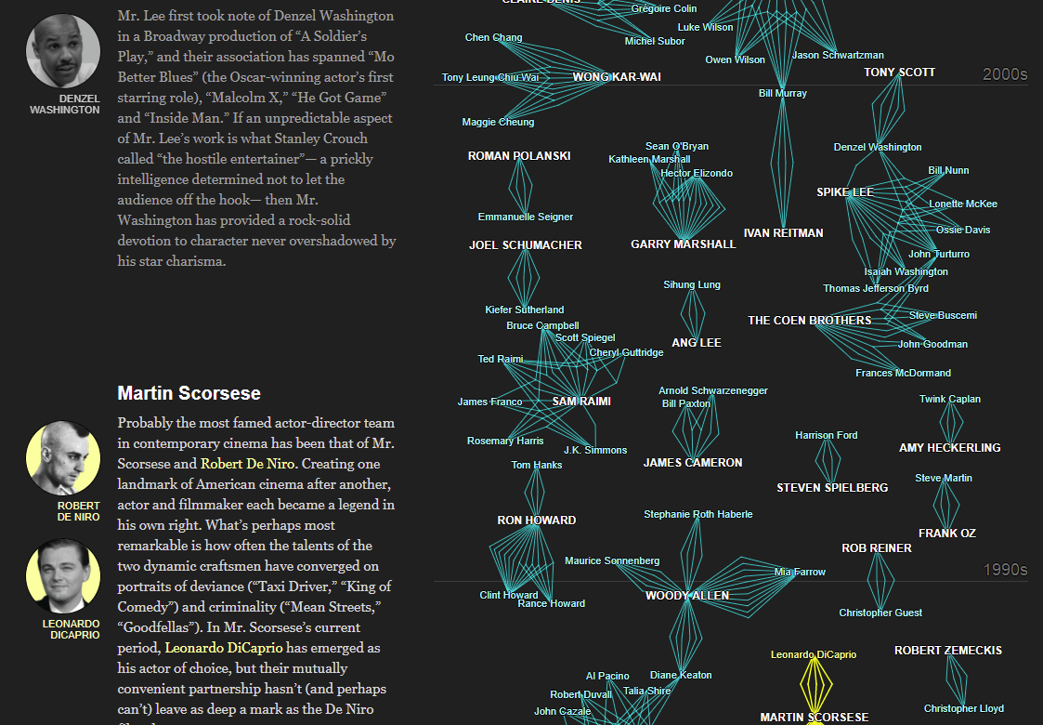

Slide 24
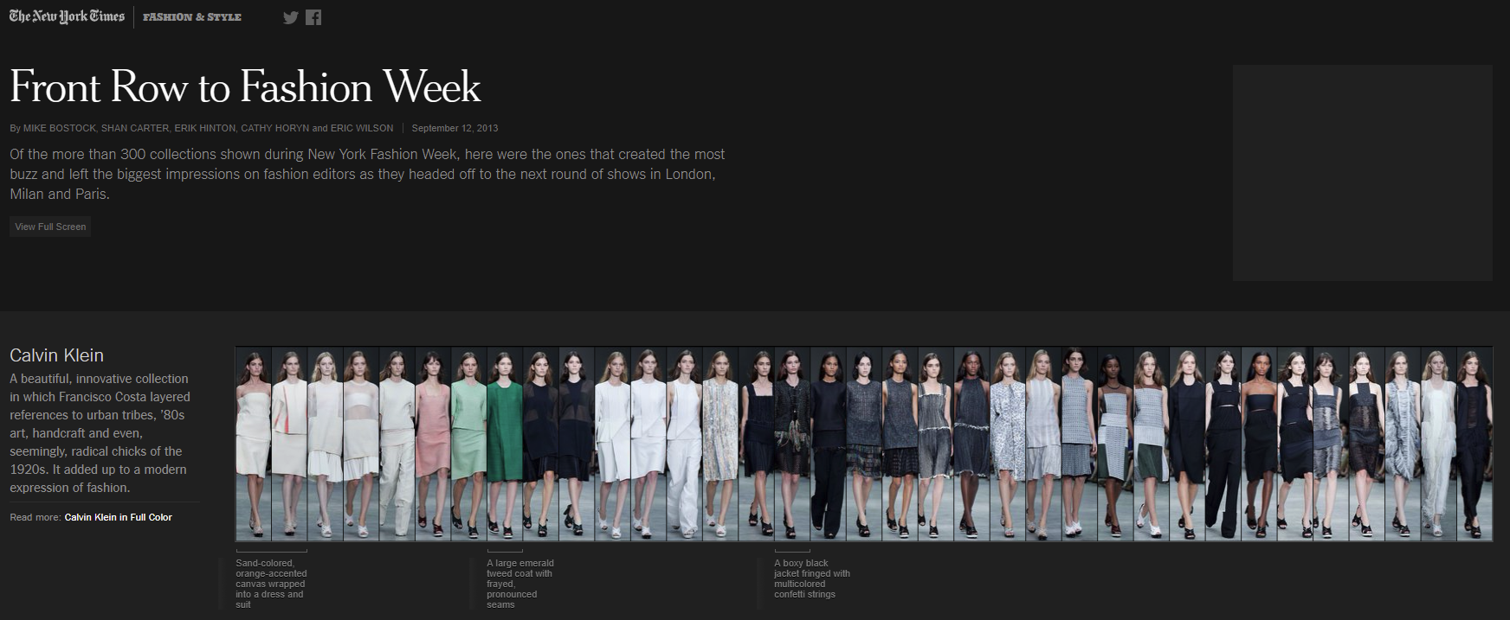

Slide 25
Usos da Visualação de Dados
Comunicação
Insight
Insight
Exploração/Análise
Data
Insight
Notes:
Knowledge -> Insight

Slide 26
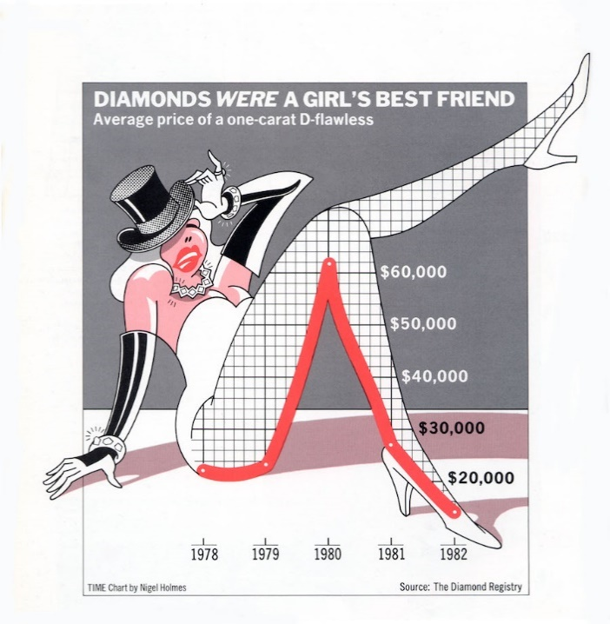
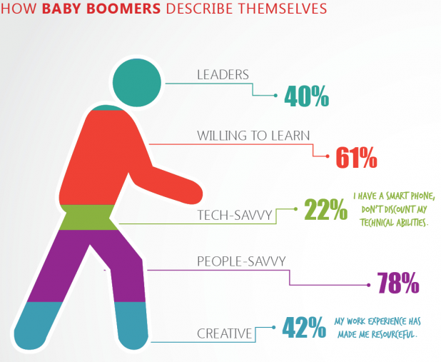
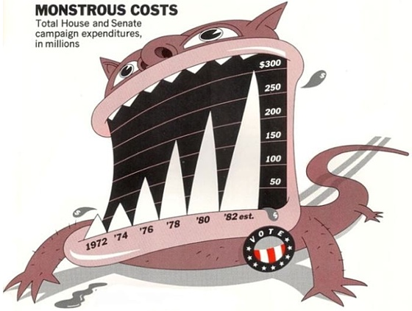
Usos da Visualação de Dados
Comunicação
Insight
Insight
Notes:
Knowledge -> Insight

Slide 27
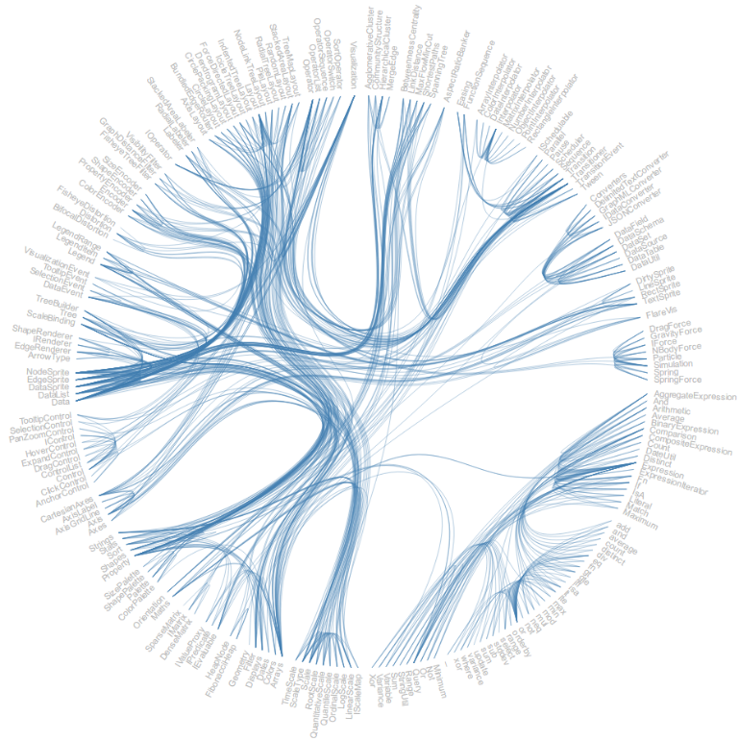

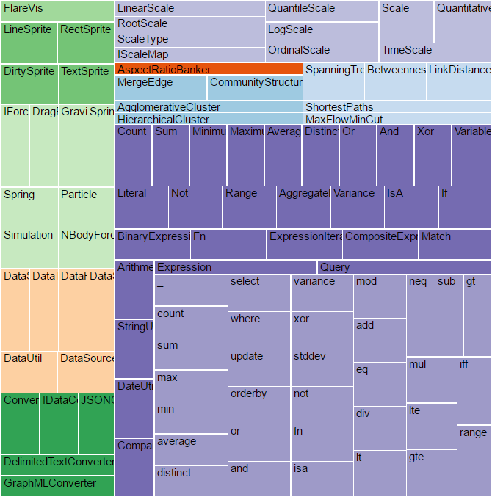
Usos da Visualação de Dados
Exploração/Análise
Data
Insight
Foco do curso: Sistemas de visualização para exploração interativa de dados
Notes:
Knowledge -> Insight

Slide 28
Por que Aprender Visualização de Dados?

Slide 29


Slide 30
Análise de Dados
Gerenciamento de dados
Foco na escalabilidade para pessoas
Visualização de dados
Algoritmos
Muitos avanços
Integração de dados
Estatística
Matemática
Limpeza de dados
Aprendizagem de máquina
Data
Insight
Notes:
Nice work in other areas + need to vis

Slide 31


Visualização de Dados para Data Science
"The ability to take data - to be able to understand it, to process it, to extract value from it, to visualize it, to communicate it's going to be a hugely important skill in the next decades. Because now we really do have essentially free and ubiquitous data. So the complimentary scarce factor is the ability to understand that data and extract value from it."
Hal Varian, Chief Economist of Google veja artigo na íntegra: link

Slide 32
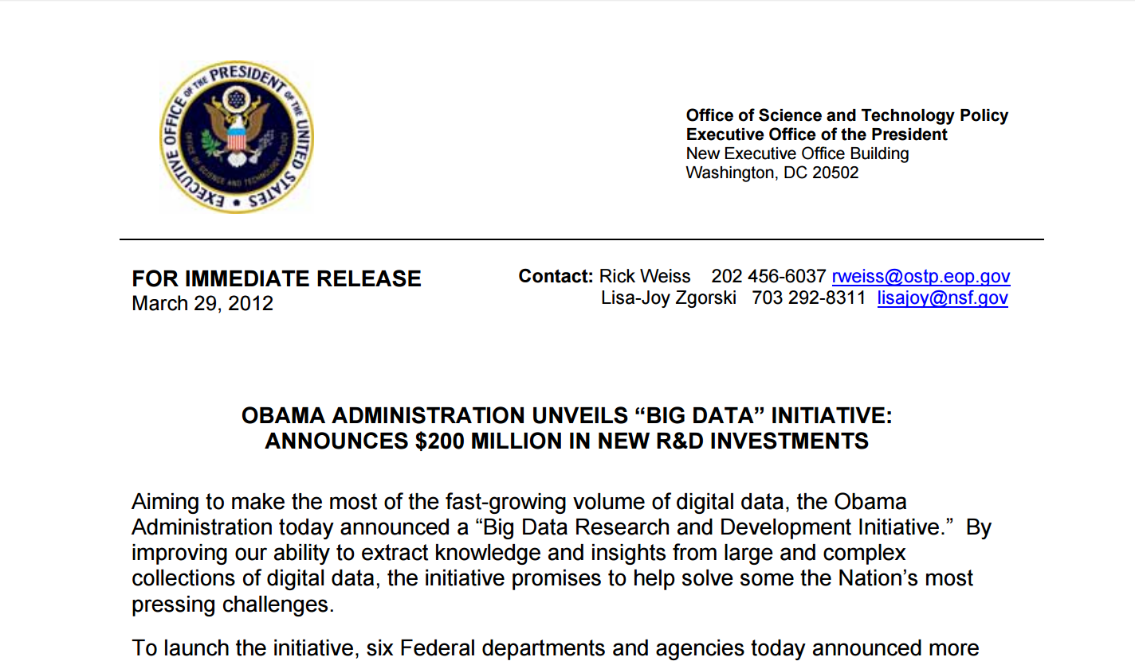

Slide 33
Exemplos de Sistema de Visualização de Dados

Slide 34
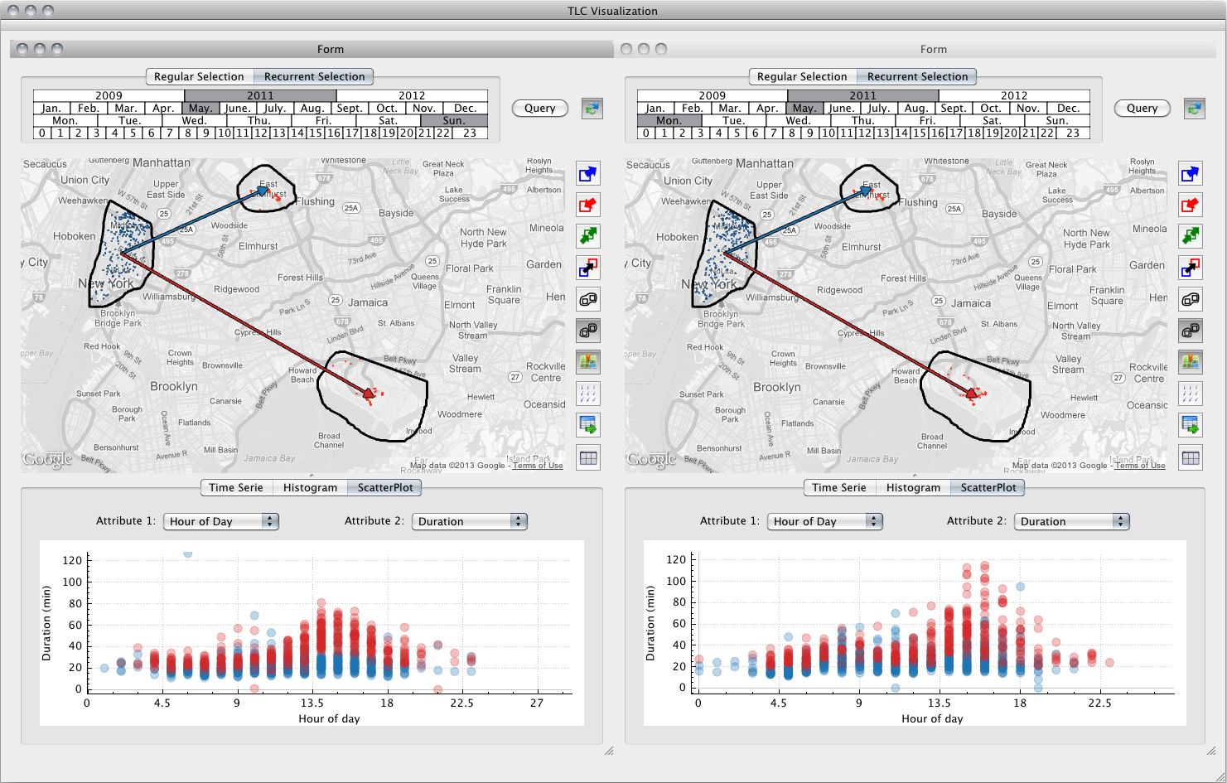

TaxiVis: Exploring Taxi Trip Records in New York City

Slide 35
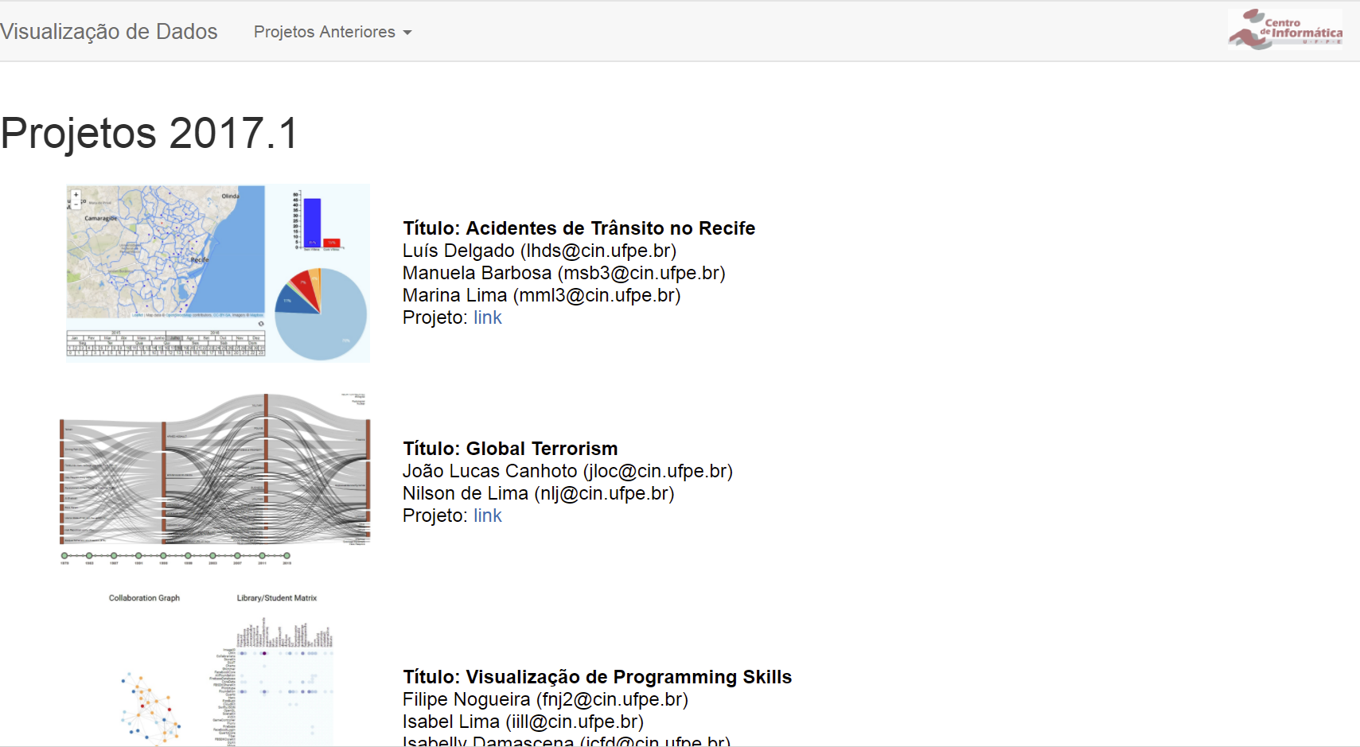
Projetos da Disciplina de Visualização de Dados

Slide 36

Processo de Visualização Interativa de Dados
Tarefa
Dados

Slide 37
Processo de Visualização Interativa de Dados
Tarefa
Interação
Dados

Slide 38
Processo de Visualização Interativa de Dados
Tarefa
Consulta
Interação
Dados

Slide 39

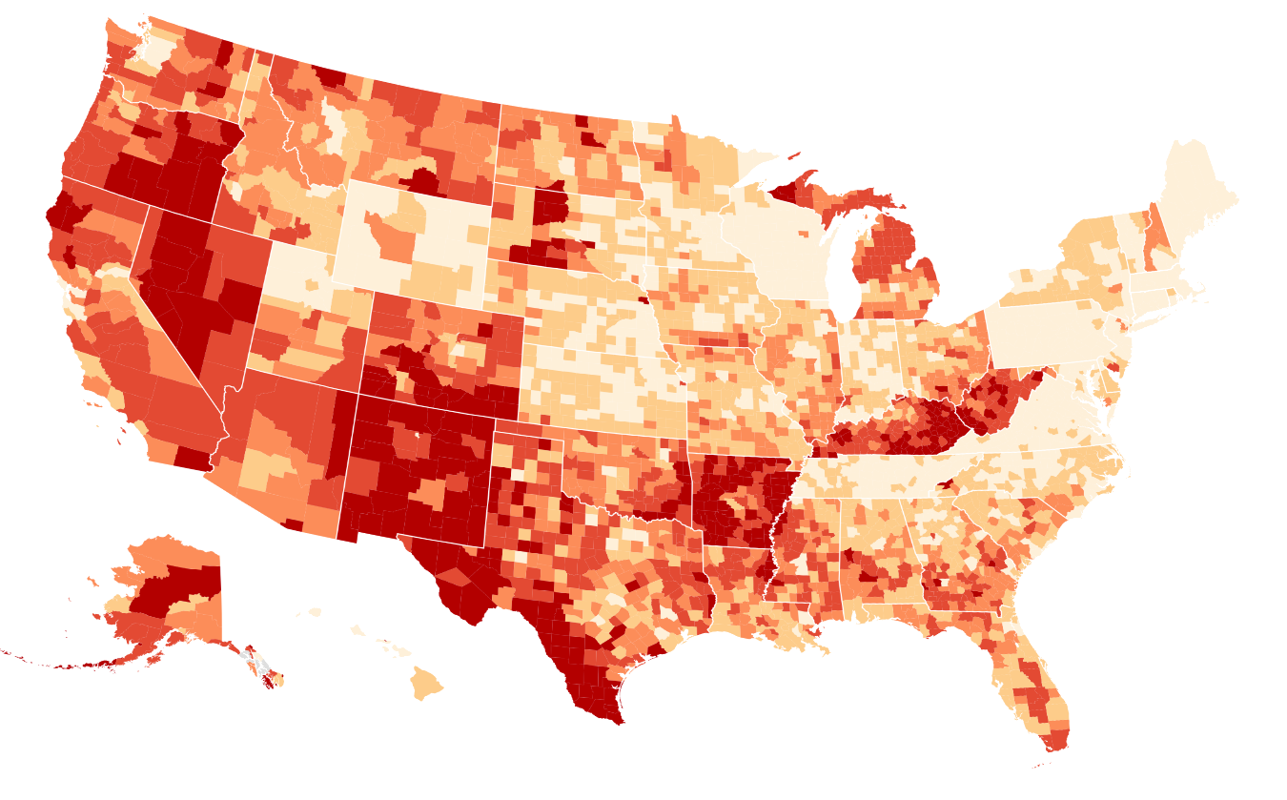
Processo de Visualização Interativa de Dados
Tarefa
Consulta
Interação
Dados
Mapeamento Visual

Slide 40

Processo de Visualização Interativa de Dados
!
Consulta
Interação
Dados
Mapeamento Visual
Inspeção Visual

Slide 41

Processo de Visualização Interativa de Dados
Mineração e gerenciamento de dados
Interfaces de usuário
Tarefa
Consulta
Interação
Dados
Mapeamento Visual
Inspeção Visual
Design Algoritmos de Layout
Percepção humana Cognição humana
Notes:
Data visualization challenges and research as parts of this pipeline

Slide 42
Mas.... por quê?

Slide 43
Processo de Visualização Interativa de Dados
Por que envolver pessoas no processo?
Tarefa
Consulta
Interação
Dados
Mapeamento Visual
Inspeção Visual
Notes:
Data visualization challenges and research as parts of this pipeline

Slide 44
Processo de Visualização Interativa de Dados
Por que envolver computadores no processo?
Tarefa
Consulta
Interação
Dados
Mapeamento Visual
Inspeção Visual
Notes:
Data visualization challenges and research as parts of this pipeline

Slide 45
Processo de Visualização Interativa de Dados
Por que usar uma representação externa?
Tarefa
Consulta
Interação
Dados
Mapeamento Visual
Inspeção Visual
Por que se concentrar na visão?
Notes:
Data visualization challenges and research as parts of this pipeline

Slide 46
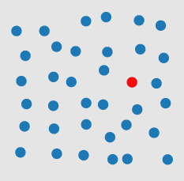
“Visual Pop-Out”

Slide 47

“Visual Pop-Out”

Slide 48
Processo de Visualização Interativa de Dados
Por que usar interatividade?
Tarefa
Consulta
Interação
Dados
Mapeamento Visual
Inspeção Visual
Notes:
Data visualization challenges and research as parts of this pipeline

Slide 49
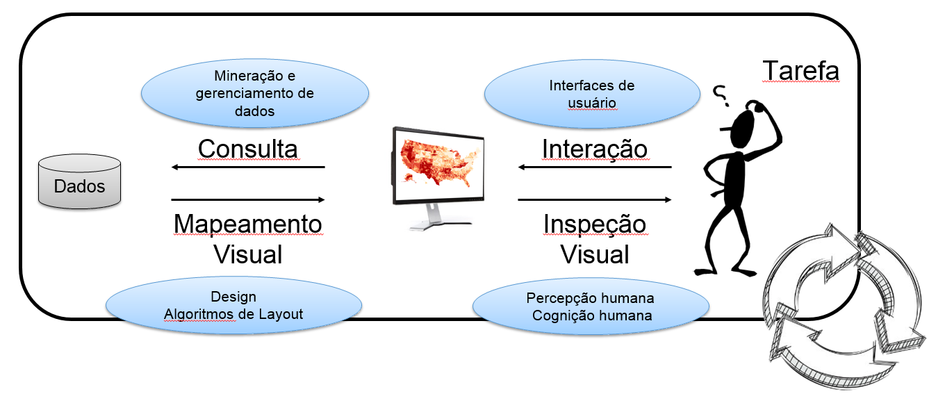
Resumo
Visualização é uma ferramenta muito importante para a análise dos dados
Área de bastante atividade com aplicações possíveis em domínios diversos

Slide 50
Materiais Adicionais
Visualização de dados para todos (Fernanda Viegas, Google)
Uber Engineering: Data Visualization at Uber (Shan He, Uber)
A Brief History of Data Visualization (Jeff Heer, Univ. of Washington)
Notes:
Data visualization challenges and research as parts of this pipeline

Slide 51
Revisão de Tecnologias Web

Slide 52
Tecnologias
Como ferramentas para construir visualizações usaremos
HTML
CSS
JavaScritpt (D3)
Fontes de Informação
Mozilla Developer Network

Slide 53
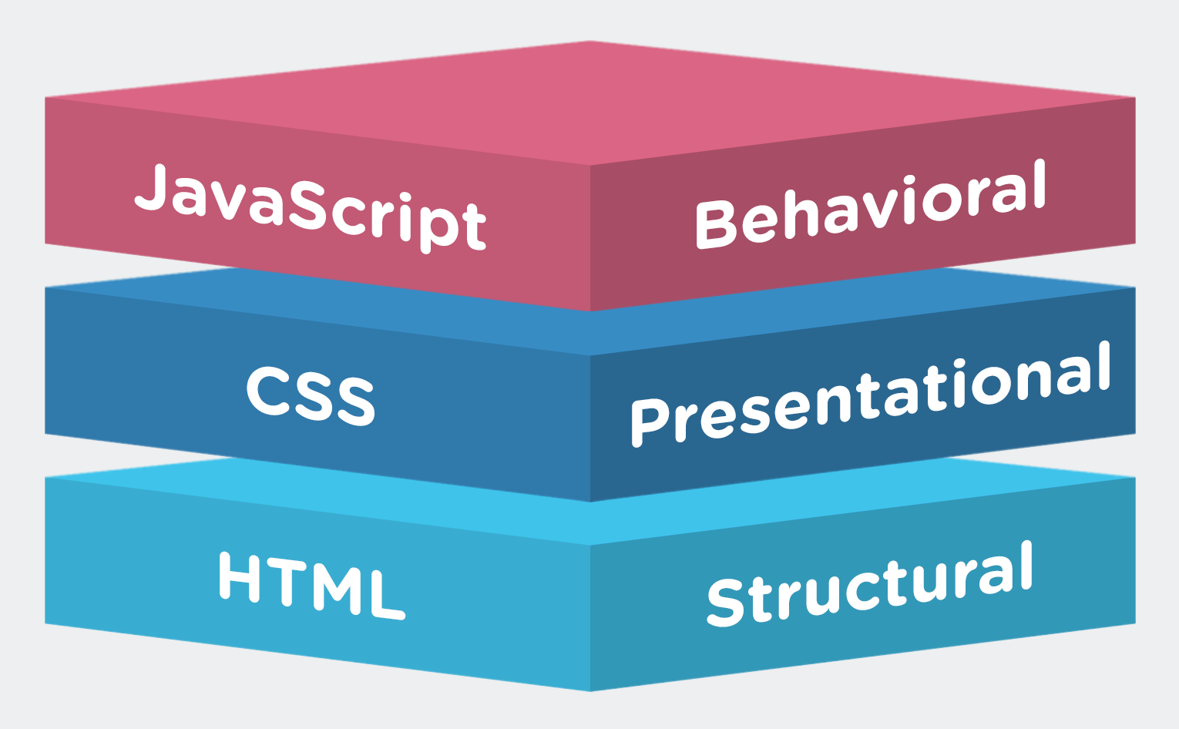
Tecnologias

Slide 54
HyperText Markup Language (HTML)

Slide 55
HTML
Linguagem de Marcação
<html>
<head>
<title>Exemplo de Documento HTML</title>
</head>
<body>
<a href=“www.cin.ufpe.br”>My link</a>
<h1>My header</h1>
</body>
</html>
Elementos
Atributos

Slide 56
HTML – Common Attributes
<html>
<head>
<title>Exemplo de Documento HTML</title>
</head>
<body>
<a id=“cinLink” href=“www.cin.ufpe.br” >My link</a>
<h1 class=“myHeader”>Faculty</h1>
<h1 class=“myHeader”>Research</h1>
</body>
</html>

Slide 57

DOM
Interface de programação que permite representar documentos HTML como uma árvore
Provê métodos para o acesso, navegação e edição desta árvore

Slide 58
HTML Boilerplate
<html>
<head>
<title>Title</title>
</head>
<body>
</body>
</html>

Slide 59
Cascading Style Sheets (CSS)

Slide 60

CSS
Linguagem usada para descrever a apresentação visual de documentos HTML
Funciona através de regras que selecionam elementos e associam a eles características de aparência
Seletor
p {
color: red;
}
propriedade

Slide 61
CSS – Declaração Externa
index.html
style.css
<html>
<head>
<title>My CSS experiment</title>
<link rel="stylesheet" href="style.css">
</head>
<body>
<h1>Hello World!</h1>
<p>This is my first CSS example</p>
</body>
</html>
h1 {
color: blue;
background-color: yellow;
border: 1px solid black;
}
p {
color: red;
}

Slide 62
CSS – Declaração Interna
index.html
<html>
<head>
<title>My CSS experiment</title>
<style>
********
</style>
</head>
<body>
<h1>Hello World!</h1>
<p>This is my first CSS example</p>
</body>
</html>
h1 {
color: blue;
background-color: yellow;
border: 1px solid black;
}
p {
color: red;
}

Slide 63
CSS - Seletores
Seletor de elemento: Elemento {...}
Exemplo, queremos ter parágrafos vermelhos
p {
color: red;
}

Slide 64
CSS - Seletores
Seletor de classe: .classe {...}
Exemplo: .paragrafo {
color: red;
}
Seletor de id: #meuid {...}
Exemplo: #paragrafo {
color: red;
}

Slide 65
CSS – Seletores de Relação
Seletor de Filho:
elementoPai > elementoFilho {
... };
Seletor Descendente
elemento > elementoDescendente {
... };

Slide 66
Scalable Vector Graphics (SVG)

Slide 67
Scalable Vector Graphics (SVG)
Uma linguagem de marcação:
Descreve formas, pontos, cores, espessura…
Elementos SVG podem ser incluidos em documentos HTML5!
<svg width="400" height="400"> </svg>

Slide 68
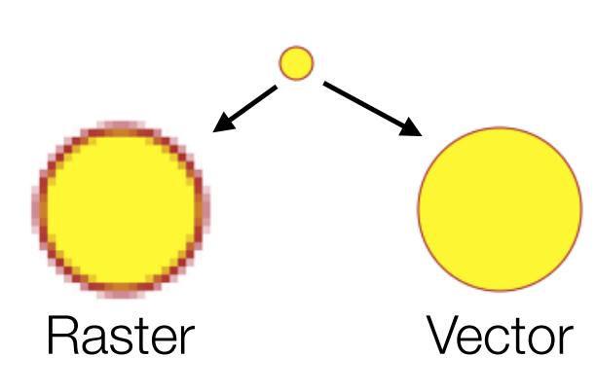
Scalable Vector Graphics (SVG)
Gráficos de Rasterização vs. Gráficos Vetoriais
Grid de pixels vs. Comandos de desenho
Por que usar gráficos vetoriais?

Slide 69
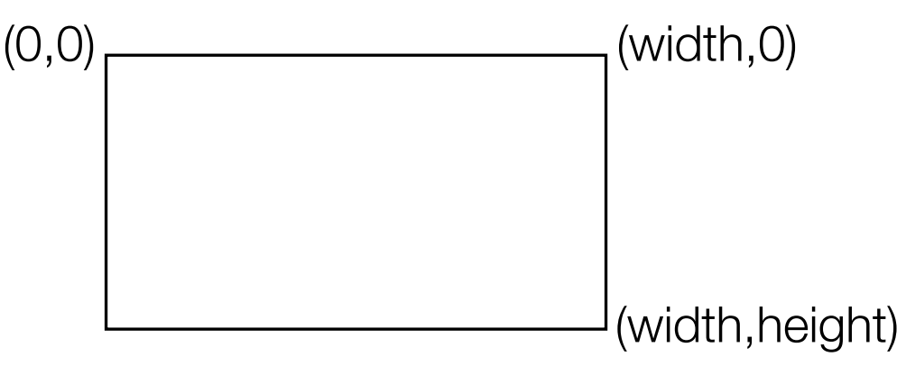

SVG Sistema de Coordenadas

Slide 70
Scalable Vector Graphics (SVG)
Primitivas de Desenho:
Linhas, círculos, retângulos, elípises, textos, linhas poligonais, caminhos
O princípio é descrever uma imagem através de informações sobre primitivas de desenho

Slide 71

Círculo
<svg width="400" height="200">
<circle
cx="100"
cy="100"
r="50"
style="fill:yellow; stroke:brown; stroke-width:5px"/>
</svg>

Slide 72
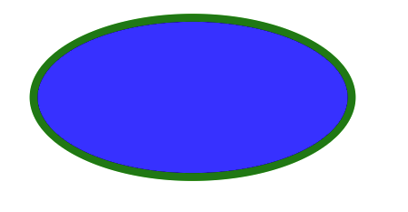
Elipse
<svg width="400" height="200">
<ellipse cx="200"
cy="100"
rx="100"
ry="50"
style="fill:blue; stroke:green; stroke-width:5px"/>
</svg>

Slide 73

Retângulo
<svg width="400" height="200">
<rect
x="160"
y="50"
width="200"
height="100"
style="fill:red; stroke:black; stroke-width:3px"/>
</svg>

Slide 74
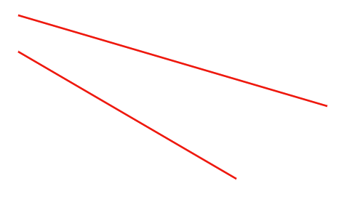
Linhas
<svg width="400" height="200">
<line x1="30" y1="30" x2="200" y2="80" style="stroke:red"/>
<line x1="30" y1="50" x2="150" y2="120" style="stroke:red"/>
</svg>

Slide 75

Texto
<svg width="400" height="100">
<text x="30" y="30">Some text</text>
<text x="30" y="50">Some more text</text>
</svg>

Slide 76

Caminhos
<svg width="200" height="60" style="stroke:blue; fill:none">
<path d="M 10 10 L 50 10 L 50 50 L 100 50 L 100 10 C 150 50 150 50 150 10"/>
</svg>

Slide 77

Ordenação
O que acontece quando dois elementos se interceptam?
<svg width="400" height="200">
<ellipse cx="200" cy="100" rx="100" ry="50" style="fill:blue; stroke:green; stroke-width:5px"/>
<rect x="50" y="50" width="200" height="100" style="fill:red; stroke:black; stroke-width:3px"/>
</svg>

Slide 78

Grupos em SVG
Mecanismo para organização de elementos svg
Servem para aplicar operações em múltiplos elementos

Slide 79
Grupos em SVG
<svg width="200" height="200">
<g>
<circle cx="50" cy="50" r="10"/>
<circle cx="80" cy="80" r="10"/>
<circle cx="110" cy="50" r="10"/>
<circle cx="140" cy="90" r="10"/>
</g>
</svg>

Slide 80
Transformações em SVG
Translation
mover elemento pro ponto translate(x,y)
Rotation
rotacionar um elemento em rotate(graus)
Scaling
muda o tamanho de um elemento em scale(x,y)

Slide 81
Grupos em SVG
<svg width="200" height="200">
<g transform="translate(0, 200) scale(1, -1)">
<circle cx="50" cy="50" r="10"/>
<circle cx="80" cy="80" r="10"/>
<circle cx="110" cy="50" r="10"/>
<circle cx="140" cy="90" r="10"/>
</g>
</svg>

Slide 82
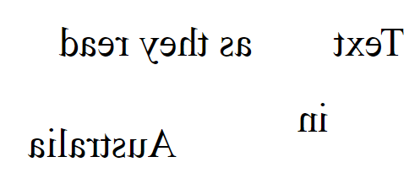
SVG - Grupos
<svg width="200" height="200">
<g transform="translate(200,0) scale(-1, 1)">
<text x="10" y="50">Text</text>
<text x="70" y="50">as they read</text>
<text x="40" y="80">in</text>
<text x="100" y="90">Australia</text>
</g>
</svg>

Slide 83
Exercícios SVG
Como você desenharia esta figura?

Slide 84
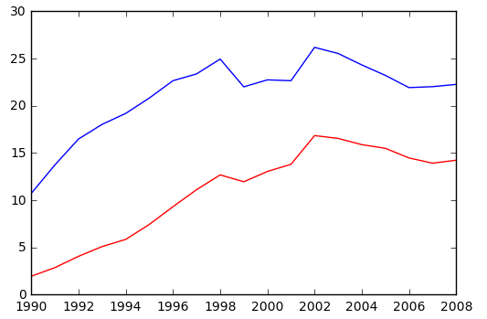
Como você desenharia esta figura?

Slide 85
Javascript

Slide 86
Variáveis
a = 0;
b = "1";
c = [1, 2, "3", [4]];
f = false;
f = 34.56;
g=undefined
var x = 0; //local variable

Slide 87
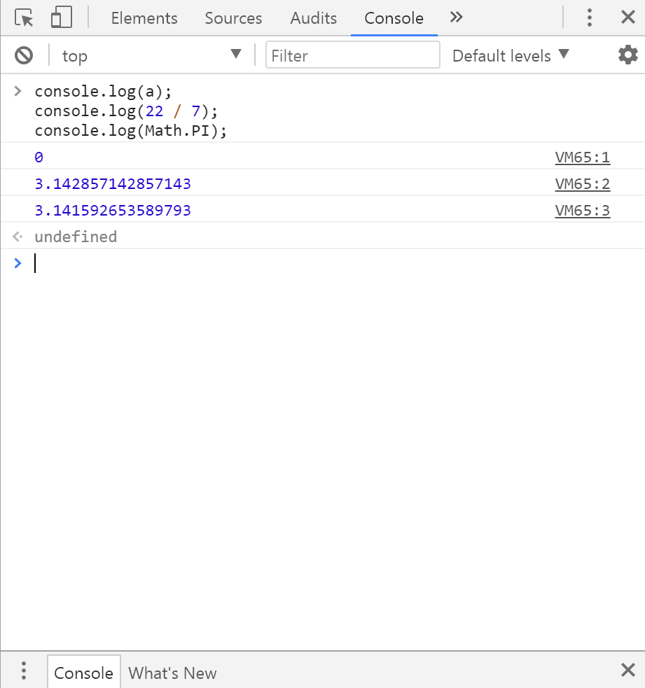
Console
console.log(a);
console.log(22 / 7);
console.log(Math.PI);

Slide 88
Tipos Compostos
Arrays
var c = [0,1,2];
var e = []; // empty array declaration
console.log(c[0]);
Objetos
obj = { key1: 3 }; console.log(obj["key1"]); console.log(obj.key1);
obj.key3 = "new value";

Slide 89
Funções
function someFunction(v) {
if (v < 10) { return v; } else { return v*v; } }
console.log(someFunction(30));
console.log(someFunction(-5));
console.log(someFunction("50")); console.log(someFunction("what?")); console.log(someFunction(30, "huh?")); console.log(someFunction(30, "huh?")); console.log(someFunction());

Slide 90
Funções Anônimas
someOtherFunction = function(v) {
if (v > 10) { return "big"; } else { return "small"; } };

Slide 91
Classes
class Rectangle { constructor(height, width) { this.height = height; this.width = width; } // Method calcArea() { return this.height * this.width; } } var square = new Rectangle(10, 10); console.log(square.calcArea()); // 100

Slide 92
Introdução à Biblioteca D3

Slide 93
D3.js
D3 = Data Driven Documents
Biblioteca para gerar documentos a partir de dados
Biblioteca de visualização criada na Stanford University
D3 é uma das bibliotecas mais de javascript mais populares
OpenSource com grande comunidade de usuários

Slide 94
Primeiros passos
<html>
<head>
<meta charset="utf-8">
<title>D3 Page Template</title>
<script src="https://d3js.org/d3.v4.min.js"></script>
</head>
<body>
<script type="text/javascript">
// Your beautiful D3 code will go here
</script>
</body>
</html>

Slide 95
Manipulando DOM com D3.js

Slide 96
d3-selection
Ferramenta que permite que as modificações no DOM
d3.select(selector)
seleciona o 1º elemento que casar com o seletor
d3.selectAll(selector)
seleciona todos os elementos que casarem com o seletor
Os dois métodos retornam d3 selections

Slide 97
Exemplo
<script type="text/javascript">
//modificando elementos
d3.select("h1").style("color", "purple");
d3.selectAll("p").style("color", “blue");
//criando elementos
d3.select("body").append("h3").text("Novo h3");
</script>
código: exemplo_d3_1.html

Slide 98
Anexando dados

Slide 99
selection.data()
combina um array de dados com os elementos selecionados
retorna uma nova selection com (selection + dado) para cada elemento do array
cada nova selection tem o atributo d (o dado do elemento) e o atributo i (o index do elemento)
selection.data([data])

Slide 100
Exemplo
<script type="text/javascript">
var dataset = [ 5, 10, 15, 20, 25 ];
d3.selectAll("p").data(dataset).text( d => "Novo parágrafo " + d);
</script>

Slide 101
Arrow functions
text( d => "Novo parágrafo " + d);
==
.text( function(d){ return "Novo parágrafo " + d;});
https://developer.mozilla.org/en/docs/Web/JavaScript/Reference/Functions/Arrow_functions

Slide 102
enter selection

Slide 103
Enter Selection
normalmente usado para criar elementos que estão "faltando"
Como trabalhar com o enter:
1 - Criar uma selection
2 - Passar os dados para a selection (d3.data())
3 - com o enter() o d3 já cria os elementos que estão "faltando"
retorna uma enter selection: um node para cada dado que não tem um elemento do DOM correspondente

Slide 104
Exemplo
Temos 5 parágrafos no HTML
Tenho um array com 10 elementos, quero colocá-los no DOM
Vou usar os 5 parágrafos do HTML e criar o restante com enter

Slide 105
Exemplo
<script type="text/javascript">
var new_dataset = [ 5, 10, 15, 20, 25, 2, 56, 32, 89, 12 ];
d3.select("body")
.selectAll("p")
.data(new_dataset)
.enter().append("p").text(d => "Novo parágrafo com enter " + d);
</script>

Slide 106
Exemplo
Só os parágrafos novos tiveram o texto alterado
E se eu quiser alterar os <p> antigos?

Slide 107
Exemplo
<script type="text/javascript">
var new_dataset = [ 5, 10, 15, 20, 25, 2, 56, 32, 89, 12 ];
d3.select("body")
.selectAll("p")
.data(new_dataset)
.text(d => "Mude parágrafo antigo " + d)
.enter()
.append("p")
.text(d => "Mude parágrafo novo " + d);
</script>

Slide 108
Exemplo
Acessar o index de cada elemento do array de dados
<script type="text/javascript">
var new_dataset = [ 5, 10, 15, 20, 25, 2, 56, 32, 89, 12 ];
d3.select("body")
.selectAll("p")
.data(new_dataset)
.enter().append("p").text((d, i) => "Elemento n. " + i);
</script>

Slide 109
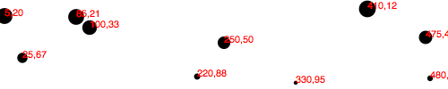
D3 – Exercício
Criar um Scatterplot a partir dos dados abaixo
var dataset = [[5, 20], [480, 90], [250, 50], [100, 33], [330, 95],
[410, 12], [475, 44], [25, 67], [85, 21], [220, 88]];

Slide 110
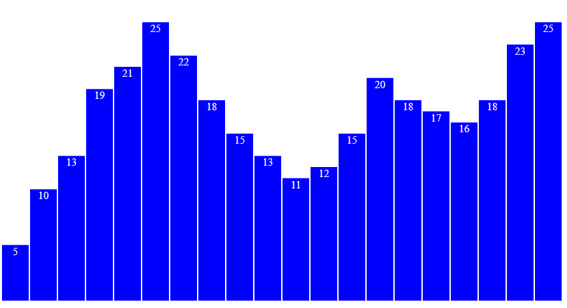
D3 – Exercício
Criar um histograma a partir dos dados abaixo
var dataset = [ 5, 10, 13, 19, 21, 25, 22, 18, 15, 13,
11, 12, 15, 20, 18, 17, 16, 18, 23, 25 ];

